Slide 1

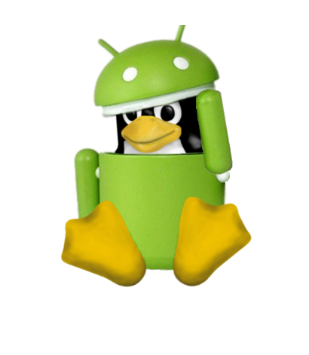

Innovation In Android Technology
1.Pengenalan
2.Development
3.Security

Slide 2
Pembukaan
Trainer
Andreas Sahabat Lumban Batu
Peserta
Mahasiswa AMIK MBP Medan

Slide 3
Android ialah sistem operasi berbasis linux, suatu aplikasi berbasis linux yang diciptakan untuk menjadi antar muka dalam sebuah perangkat keras bertipe smartphone (ponsel cerdas).

Slide 4
Android dirancang untuk memudahkan sebuah pekerjaan dengan bersifat dinamis yang tujuan untuk refleksibiltas sebuah feedback atau respon atas sebuah objek/sensor sentuh untuk diteruskan dan di respon oleh hardware itu sendiri.

Slide 5
Dalam istilah IT ,aplikasi android adalah front end. Dan sebuah web service sebagai backend ,dimana back end ini bertujuan sebagai jembatan untuk transfer data ,antara database dan android. Biasa disebut dengan istilah api (Aplication Programming Interface). API bisa berupa json/xml.

Slide 6
Development android Dalam membuat aplikasi android ,kita perlu sebuah api. Sebagai penghubung antara android dan database.

Slide 7
1 Instalasi android studio
Syarat *
• Minimal 2GB RAM (4GB lebih disukai)
• 1.5GB ruang disk yang tersedia
1. Instalasi Java Development Kit (JDK)
http://www.oracle.com/technetwork/java/javase/downloads/index.html
2. Download Androd Studio
http://developer.android.com/sdk/index.html
3. Install Android Studio
Install seperti biasa
Setiap aplikasi Android terdiri dari komponen. Komponen diimplementasikan sebagai extensi .class pada Java, untuk helper ,maupun fungsi yang akan di gunakan dalam aplikasi. Dan untuk UI (User Experience) /UX(User Experience) adalah dengan extensi .xml.

Slide 8
2.Android Development
Activity adalah suatu halaman pada pengembangan Aplikasi Android,yang mengatur suatu komponen tampilan (layout.xml), dan user interaksi atau logic antar komponen(program.java) agar dapat menghubungkan antara activity satu dengan activity lainya, di dalam Aplikasi Android. Activity dapat memuat banyak Action atau tindakan dari pengguna. Activity di buat untuk mengatur class pada Java,di setiap tampilan antar muka di dalam Aplikasi Android.Activity juga mengelola bagian-bagian dari user interface (antar muka ), yaitu Fragment.

Slide 9
Fragment adalah salah satu komponen , antar muka (user interface ) yang merupakan sebuah bagian dari Activity, dapat disebut juga dengan nama Sub-Activity. Satu Activity bisa mengelola beberapa fragment .untuk menampilkan hasil di layar user (pengguna). Dalam Satu Activity juga ,sebuah fragment dapat diganti,ditambahkan dan dihapus ,dan juga bersifat reusable ,artinya dapat digunakan kembali sesuai kebutuhan. Fragment dipengaruhi dari lifecycle (siklus hidup ) Activity , karna Fragment termasuk bagian dari Activity.

Slide 10
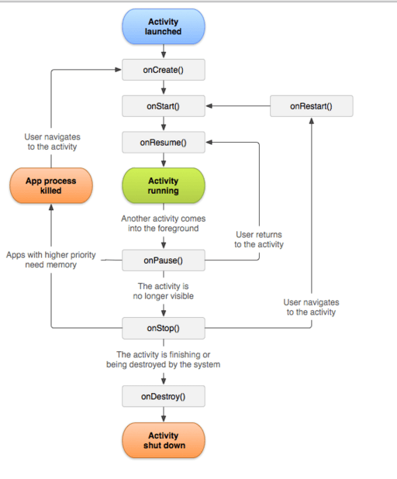
Android life cycle

Slide 11
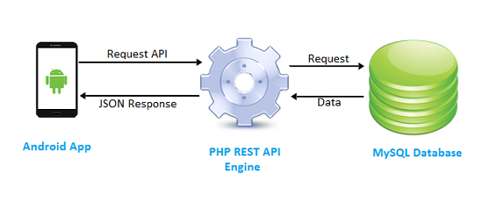
Cara kerja Android

Slide 12
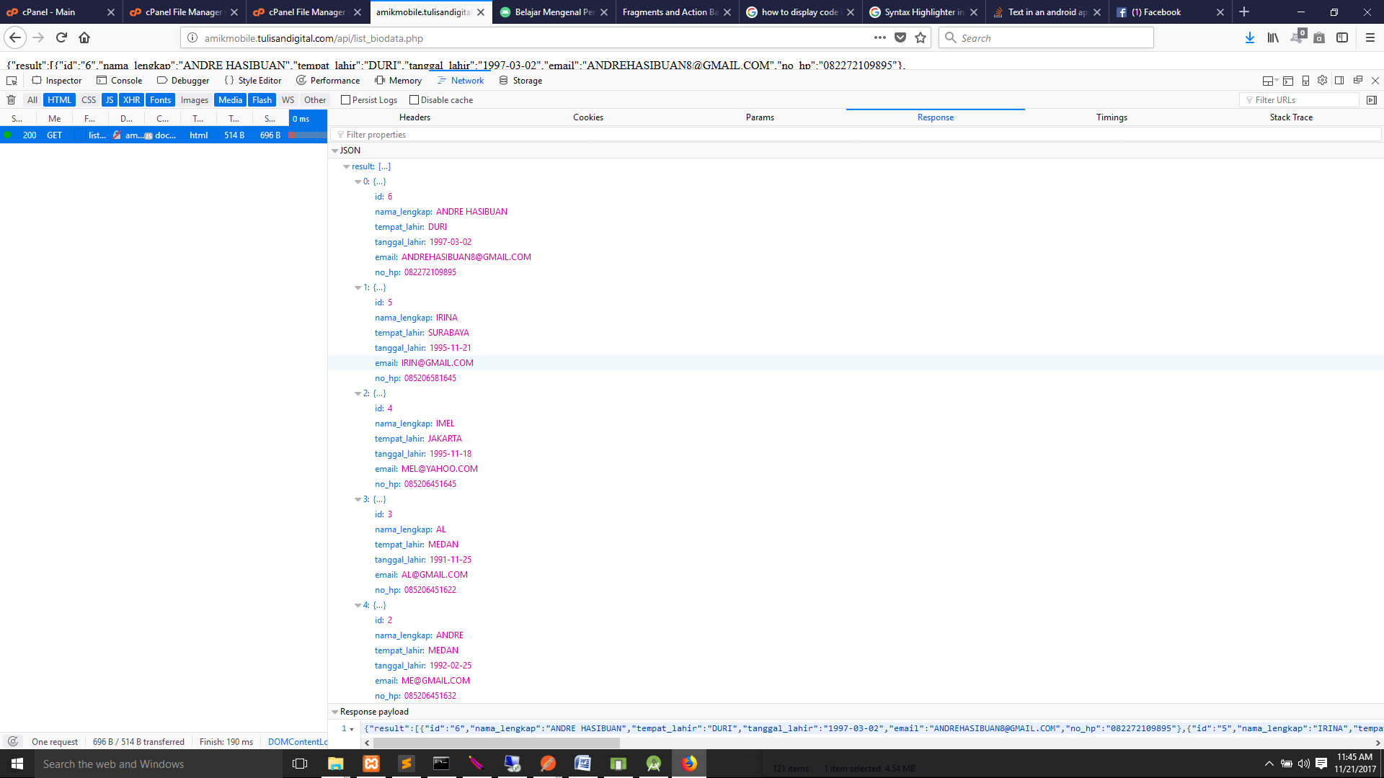
1.Java dan json respon
package tulisandigital.com.swipe;public class MainActivity extends AppCompatActivity { @Override protected void onCreate(Bundle savedInstanceState) { super.onCreate(savedInstanceState
);}}

Slide 13
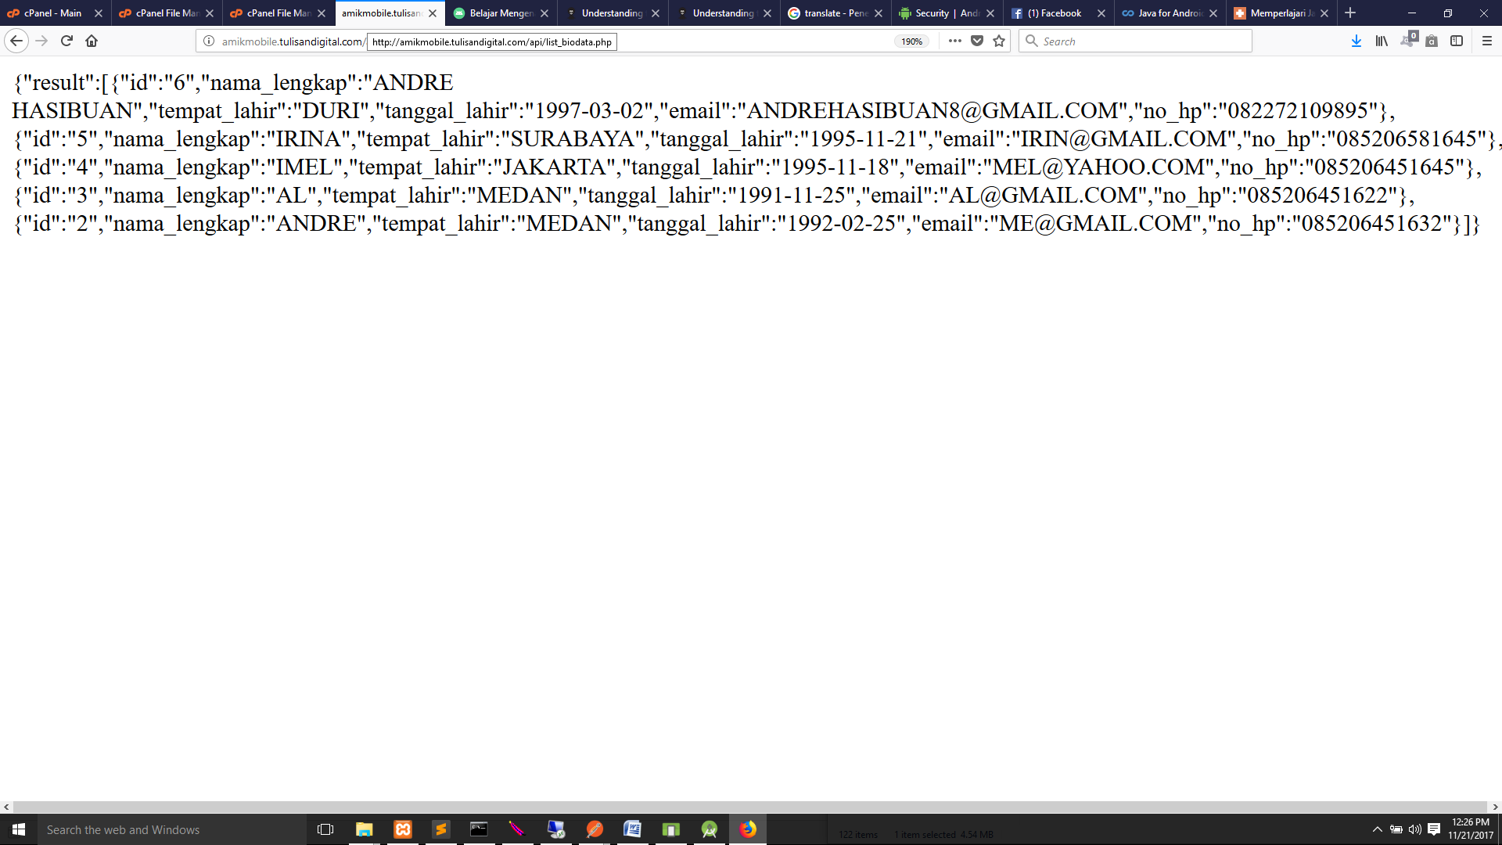
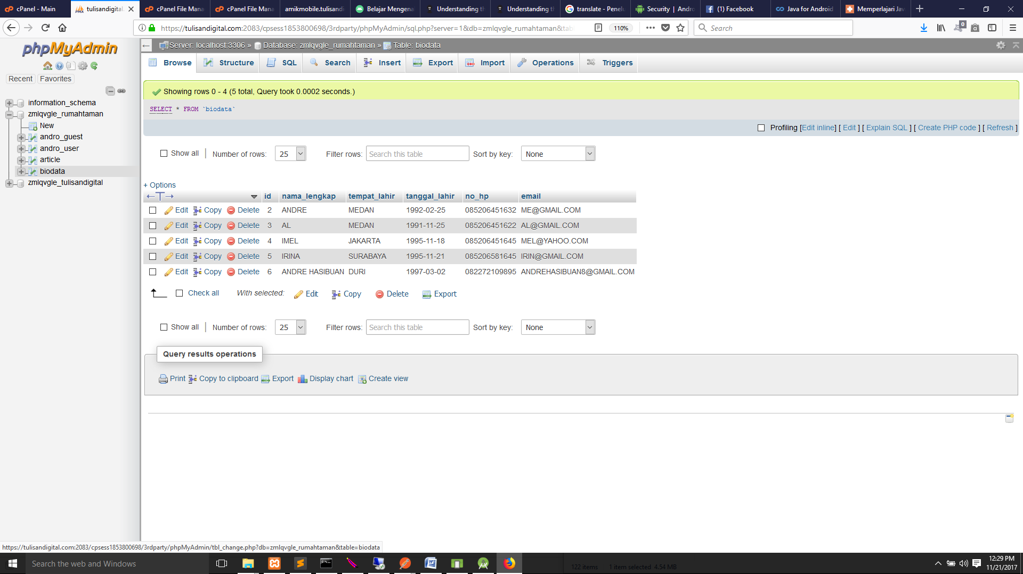
Api (Aplication Programming Interface) & Database

Slide 14
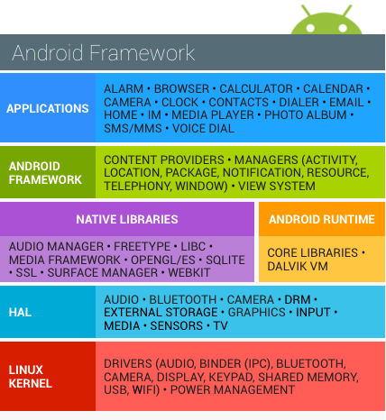
Security Android
Komponen Android

Slide 15
Dipandang dari konsumsi pasar
Layanan keamanan Google :
Google menyediakan serangkaian layanan berbasis cloud yang tersedia untuk perangkat Android yang kompatibel dengan Google Mobile Services. Meskipun layanan ini bukan bagian dari Proyek Open Source Android, namun perangkat ini disertakan di banyak perangkat Android.
Dipandang dari resource aplikasi
Verifikasi Aplikasi: Peringatkan atau blok secara otomatis pemasangan aplikasi berbahaya, dan terus pindai aplikasi pada perangkat, peringatan tentang atau menghapus aplikasi berbahaya.
API pihak ketiga untuk menentukan apakah perangkat kompatibel dengan device, guna membantu mengidentifikasi aplikasi Android yang berkomunikasi dengan server aplikasi.
Pengelola Perangkat Android:
Sebelum aplikasi di izinkan untuk di publish ,google juga sepakat mengingatkan developer untuk lulus dari pengkajian kode, desain ,material dan content.
Aplikasi web dan aplikasi Android untuk menemukan perangkat yang hilang atau dicuri.
Dipandang dari platform arsitektur
Keamanan Android berusaha menjadi sistem operasi yang paling aman dan dapat digunakan untuk platform seluler dengan mengarahkan kontrol keamanan yang meliputi: Melindungi aplikasi dan data pengguna Melindungi sumber daya sistem (termasuk jaringan) Berikan aplikasi isolasi dari sistem, aplikasi lain, dan dari pengguna
Untuk mencapai tujuan ini, Android menyediakan fitur keamanan utama ini: Keamanan yang kuat di tingkat OS melalui kernel Linux
Mandatory application sandbox untuk semua aplikasi .
Komunikasi interprocess aman
Penandatanganan aplikasi (dengan adanya sidik jari di aplikasi android)

Slide 16

TERIMAKASIH
Im standing here to Listen…

